Slide 1

NoSQL checkpoint
Créé par :
Youssef Ben Youssef

Slide 2

NoSQL
Le NoSQL (Not only SQL) désigne une catégorie de base de données apparue en 2009 qui se différencie du modèle relationnel que l'on trouve dans des bases de données connues comme MySQL ou PostgreSQL. Ceci permet d'offrir une alternative au langage SQL.
Pourquoi NoSQL :
Le NoSQL est apparu afin de contrer la dominance des bases de données relationnelles dans le domaine de l'internet. En effet, un des problème récurrent des bases de données relationnelles est la perte de performance lorsque l'on doit traiter un très gros volume de données. De plus, la multiplication des architectures distribués a apporté le besoin de disposer de solution s'adaptant nativement aux mécanismes de réplication des données et de gestion de la charge.

Slide 3
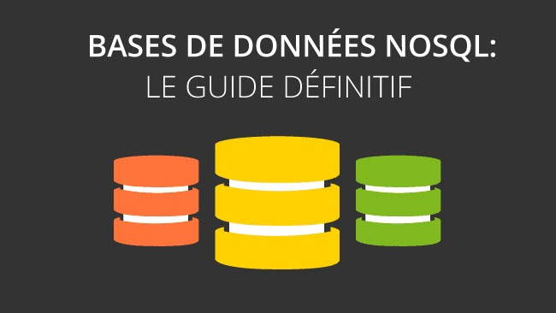
Caractéristiques NoSQL
Structure de données proches des utilisateurs, développeurs: sérialisation, tables de hachage, JSON
Priorité au traitement du côté client
Protocoles d’accès aux données, interfaces depuis les langages classiques
Données structurées et non structurées, documents, images Stockage réparti

Slide 4
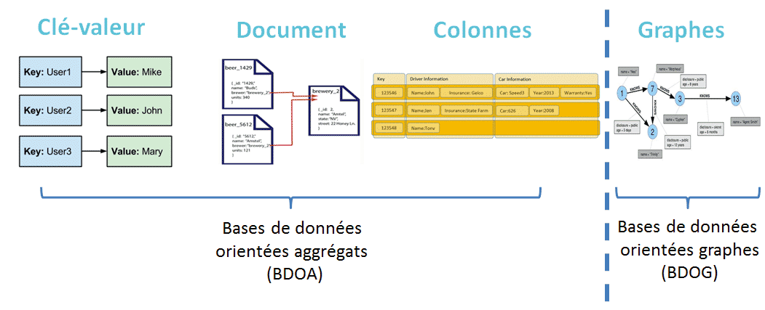
Types de bases de données NoSQL
Clé- valeur, document, colonnes et graphes sont les 4 types de bases de données NoSQL. Etudions d’un peu plus près chacun de ces types.

Slide 5
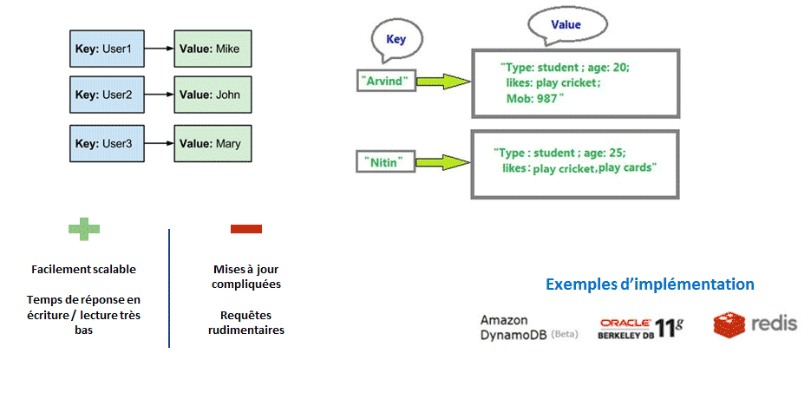
Type 1 : Entrepôts clé-valeur (ECV)
Les données sont stockées en clé-valeur : une clé plus un BLOB (dans lequel on peut mettre : nombre, date, texte, XML, photo, vidéo, structure objet).

Slide 6
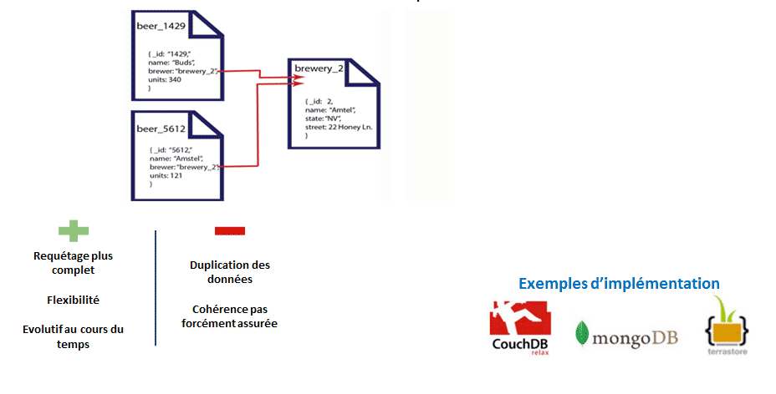
Type 2 : Bases orientées documents
Ces bases de données stockent des données semi-structurées : le contenu est formaté JSON ou XML, mais la structure n'est pas contrainte.

Slide 7
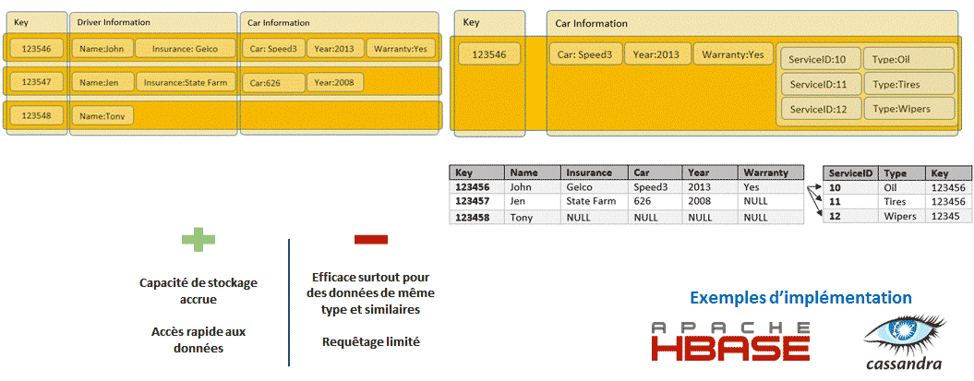
Type 3 : Bases orientées colonnes
Ces bases de données se rapprochent des bases de données relationnelles, à ceci près qu'elles permettent de remplir un nombre de colonnes variable.

Slide 8
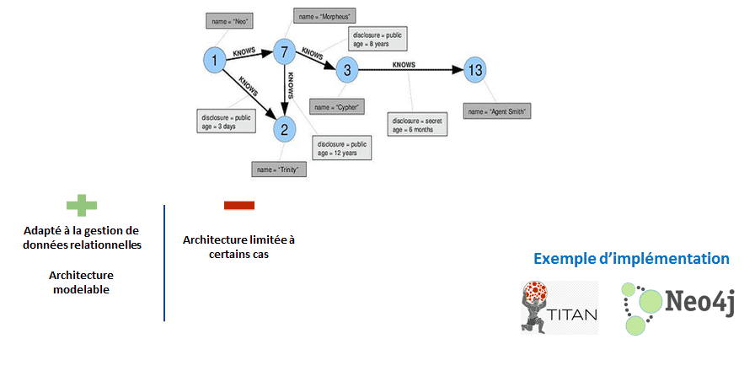
Type 4 : Bases de données orientées graphes
Ces bases de données, basées sur la théorie des graphes, sont gérées par noeuds, relations et propriétés. Elles gèrent des données spatiales, sociales ou financières (dépôts/retraits).

Slide 9
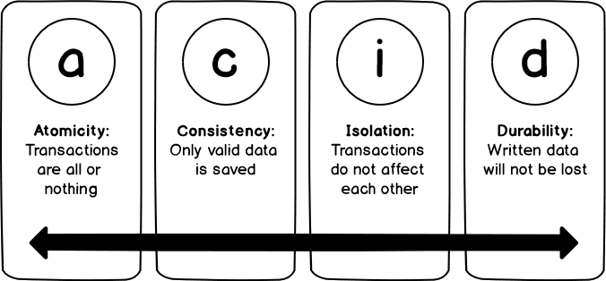
ACID theorem
En informatique, les propriétés ACID (atomicité, cohérence, isolation et durabilité) sont un ensemble de propriétés qui garantissent qu'une transaction informatique est exécutée de façon fiable.
Dans le domaine des bases de données , une opération sur les données est appelée une transaction ou transaction informatique.

Slide 10
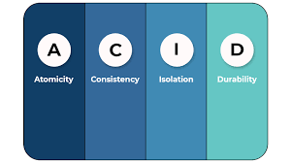
ACID theorem
Atomicité : Une transaction s’effectue entièrement ou pas du tout
Cohérence : Le contenu d’une base doit être cohérent au début et à la fin d’une transaction
Isolation : Les modifications d’une transaction ne sont visibles/modifiables que quand celle-ci a été validée
Durabilité : Une fois la transaction validée, l’état de la base est permanent (non affecté par les pannes ou autre)

Slide 11
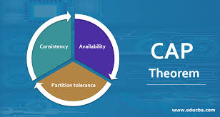
CAP theorem
Le théorème CAP applique un type de logique similaire aux systèmes distribués, à savoir qu'un système distribué ne peut fournir que deux des trois caractéristiques souhaitées: la cohérence, la disponibilité et la tolérance de partition (le 'C', 'A' et 'P' dans CAP ).
Un système distribué est un réseau qui stocke des données sur plus d'un nœud (machines physiques ou virtuelles) en même temps. Étant donné que toutes les applications cloud sont des systèmes distribués, il est essentiel de comprendre le théorème CAP lors de la conception d'une application cloud afin de pouvoir choisir un système de gestion de données qui offre les caractéristiques dont votre application a le plus besoin.

Slide 12
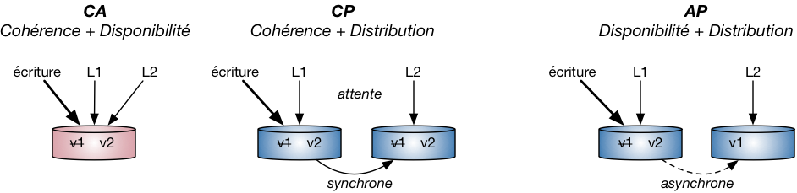
CAP theorem
Consistency (Cohérence) : Une donnée n'a qu'un seul état visible quel que soit le nombre de réplicas
Availability (Disponibilité) : Tant que le système tourne (distribué ou non), la donnée doit être disponible
Partition Tolerance (Distribution) : Quel que soit le nombre de serveurs, toute requête doit fournir un résultat correct
Le théorème de CAP dit :
Dans toute base de données, vous ne pouvez respecter au plus que 2 propriétés parmi la cohérence, la disponibilité et la distribution.
Cela s'illustre assez facilement avec les bases de données relationnelles, elles gèrent la cohérence et la disponibilité, mais pas la distribution.

Slide 13

Avantages NoSQL
Capable de gérer un volume important de données structurées, semi-structurées et non structurées
Sprints agiles, itérations rapides et des mise à jour fréquentes du code
Programmation orientée objet facile à utiliser et flexible
Architecture efficace et évolutive au lieu d’une architecture monolithique coûteuse.
Peut être utilisé comme source de données principale ou analytique
Capacité de données volumineuses
Pas de point de défaillance unique
Réplication facile

